Slide 1


Slide 2
Project gantt chart
Financial snapshots
Write something about your main title here
 |  | January 20XX
 |  | 1st Week |  |  |  |  |  |  | 2nd Week |  |  |  |  |  |  | 3rd Week |  |  |  |  |  |  | 4th Week
No. | Tasks | 1 | 2 | 3 | 4 | 5 | 6 | 7 | 8 | 9 | 10 | 11 | 12 | 13 | 14 | 15 | 16 | 17 | 18 | 19 | 20 | 21 | 22 | 23 | 24 | 25 | 26 | 27 | 28 | 29 | 30
01 | Emphasize
02 | Define basic points
03 | Brainstorm & solutions
04 | Prototype
05 | Test
06 | Launch
07 | Check the final
Task Duration
Task Completed
Milestone

Slide 3
Services Analysis
Analysis 01
Analysis 02
Analysis 03
Synth chartreuse XOXO, tacos brooklyn VHS plaid.
Hashtag fashion axe fingerstache, everyday carry shoreditch pinterest umami authentic brooklyn YOLO.
Synth chartreuse XOXO, tacos brooklyn VHS plaid.
Hashtag fashion axe fingerstache, everyday carry shoreditch pinterest umami authentic brooklyn YOLO.
Synth chartreuse XOXO, tacos brooklyn VHS plaid.
Hashtag fashion axe fingerstache, everyday carry shoreditch pinterest umami authentic brooklyn YOLO.
Analysis 04
Analysis 05
Analysis 06
Synth chartreuse XOXO, tacos brooklyn VHS plaid.
Hashtag fashion axe fingerstache, everyday carry shoreditch pinterest umami authentic brooklyn YOLO.
Synth chartreuse XOXO, tacos brooklyn VHS plaid.
Hashtag fashion axe fingerstache, everyday carry shoreditch pinterest umami authentic brooklyn YOLO.
Synth chartreuse XOXO, tacos brooklyn VHS plaid.
Hashtag fashion axe fingerstache, everyday carry shoreditch pinterest umami authentic brooklyn YOLO.

Slide 4
Services Analysis
Analysis 01
우리나라 서점 문화의 변화 추이
Analysis 02
교보문고 판매 트렌드 분석 (지역별, 연도별, 온라인판매로 세분화)
Analysis 03
교보문고 월별 판매 트렌드와 네이버 검색 트렌드의 상관관계 분석
Analysis 04
교보문고 경제/경영 서적 판매 순위와 코스피지수와의 상관관계 분석
Analysis 05
YES24 ebook/종이책의 선호도와 가격 비교를 통한 우리나라 도서 트렌드 분석

Slide 5




자료조사를 위한 다양한 방법

Slide 6



국내 최대 오프라인 서점
국내 최대 온라인 서점

Slide 7
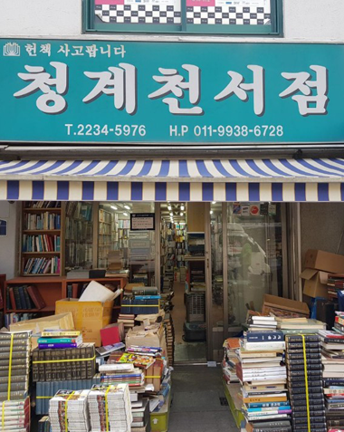
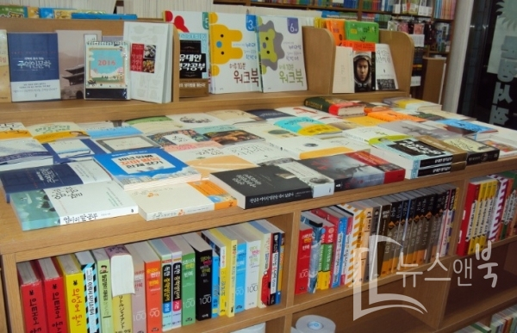

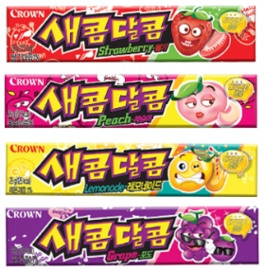
우리나라 서점문화의 형태와 변화

Slide 8
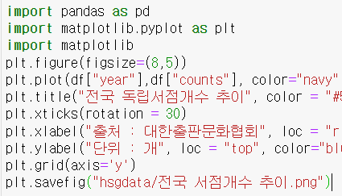
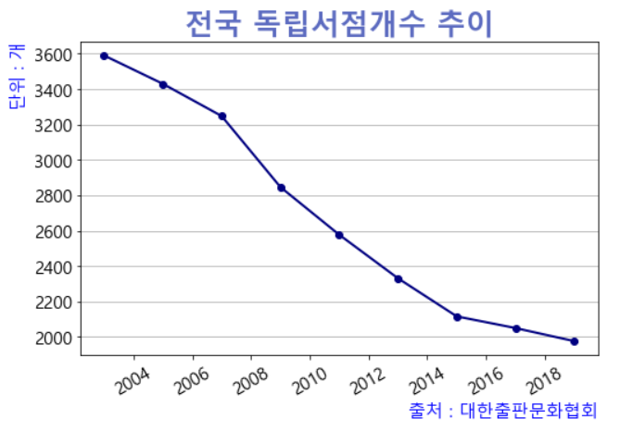
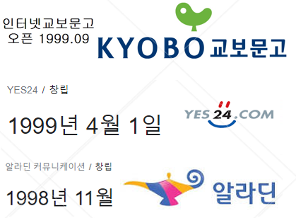
독립서점의 현황과 시각화

Slide 9
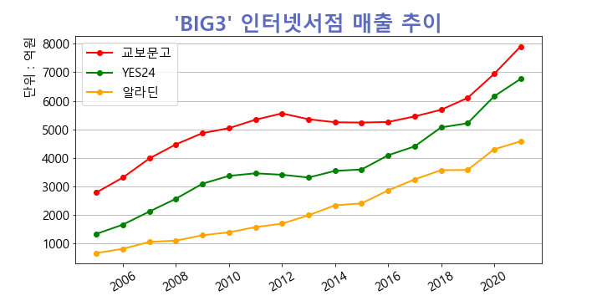
대형 온라인 서점의 매출 시각화

Slide 10
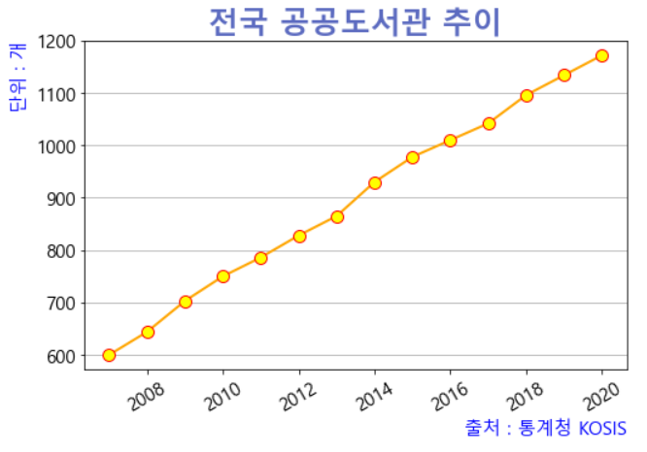
꾸준히 늘어나는 공공도서관 시각화

Slide 11
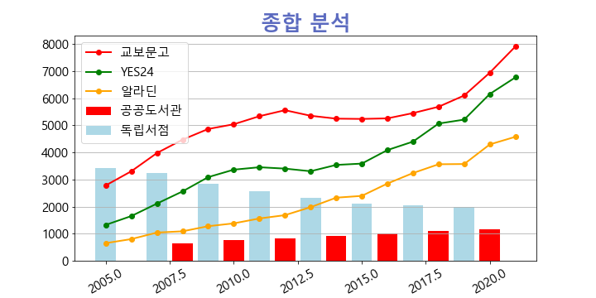

Slide 12
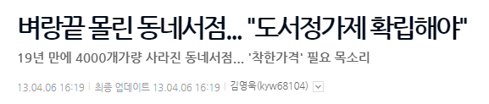

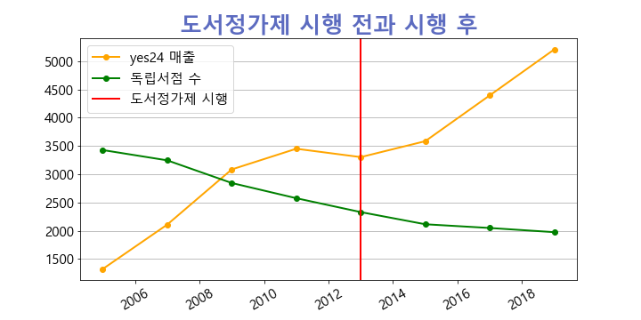


Slide 13
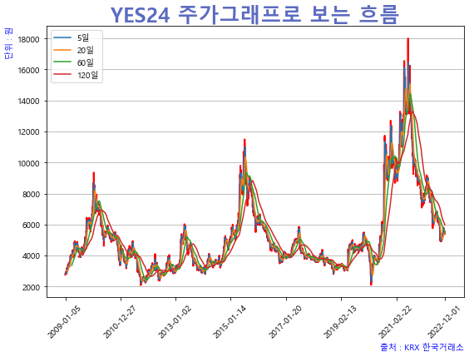

Slide 14
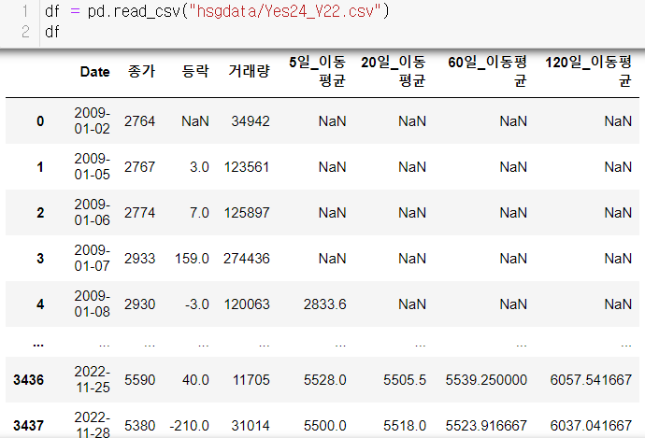
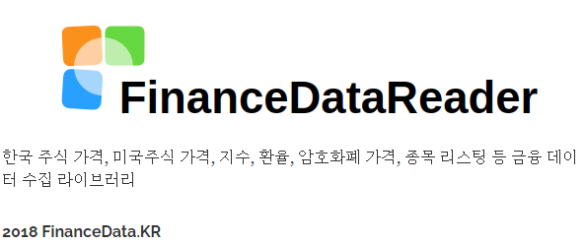
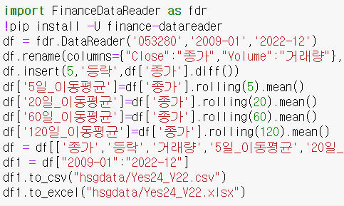
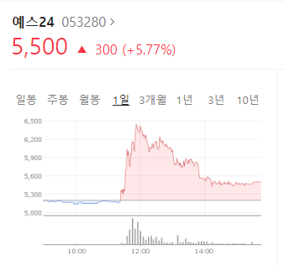


Slide 15
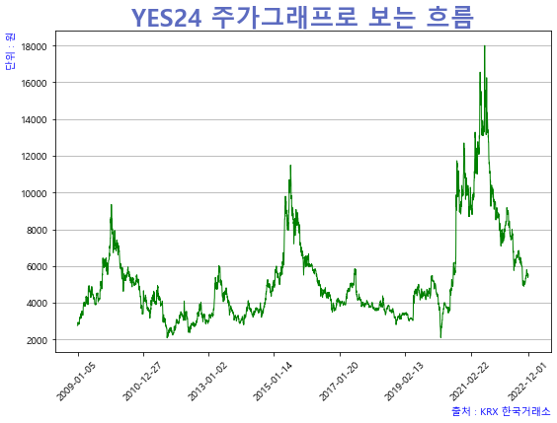
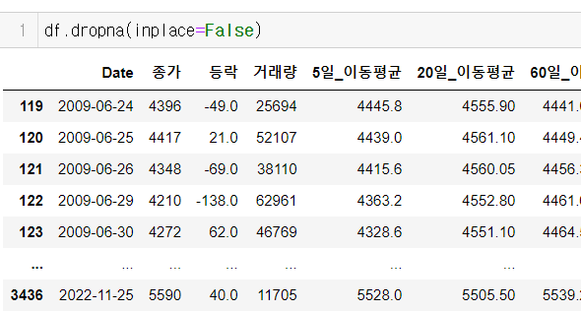
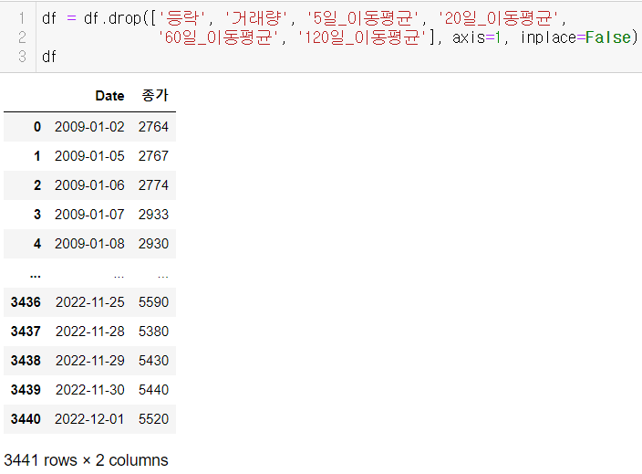
종가를 제외한 컬럼을 제거하여 깔끔하게
종가만 남김

Slide 16
무려
9배상승

Slide 17



웹툰,웹소설 부분은 우리가 가져간다
형왔다

Slide 18
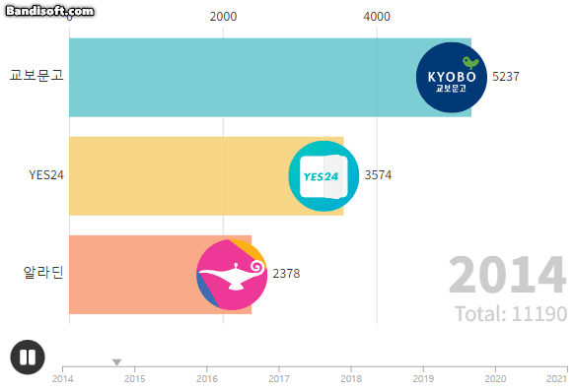
새롭게 등장한 공룡 IT 기업과 빅3의 매출 비교

Slide 19
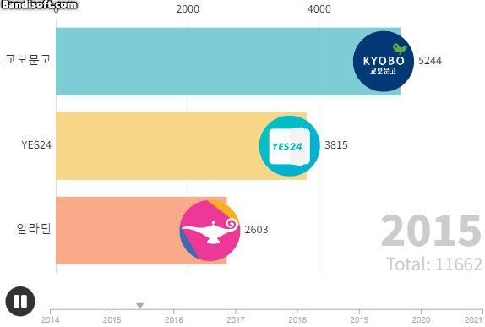
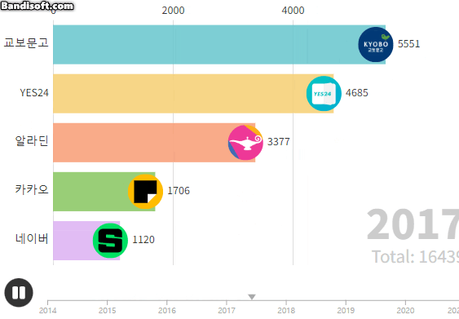
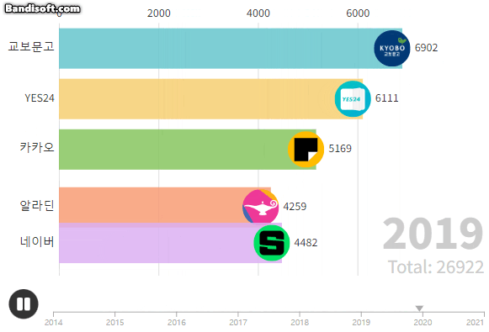
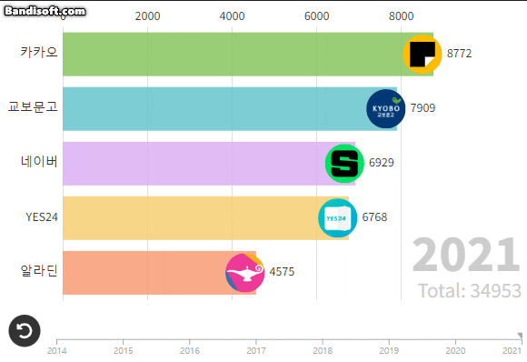

Slide 20
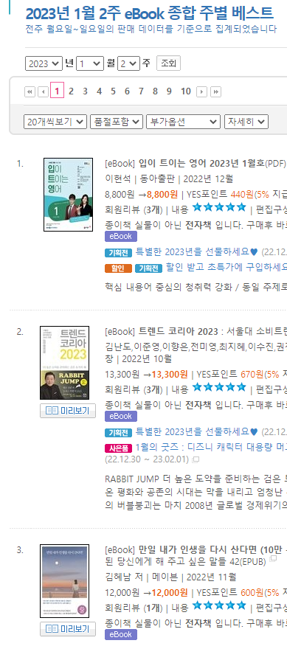
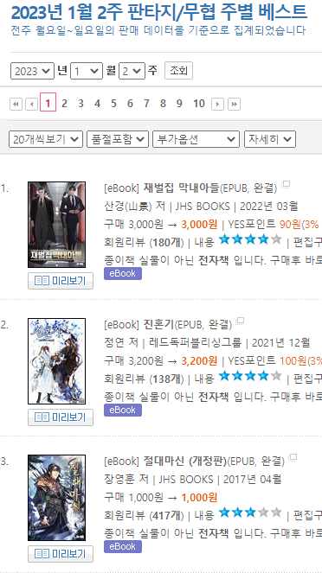
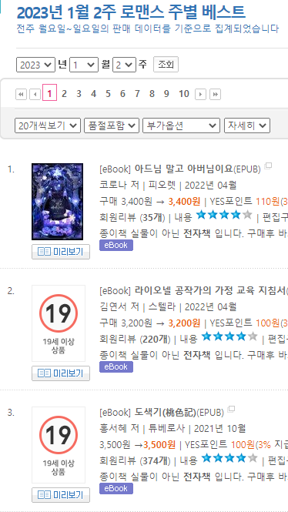
YES24의 베스트셀러로 본 전자책 수요

Slide 21
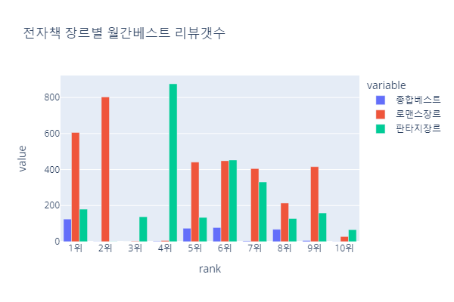

Slide 22





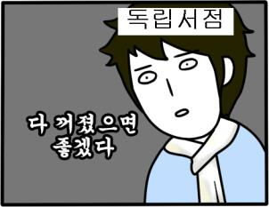

Slide 23
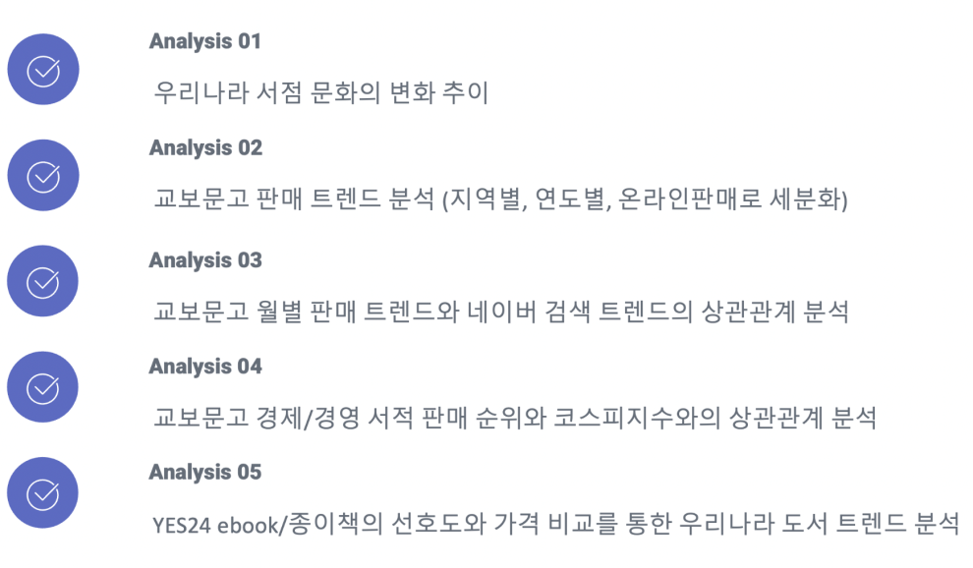

Services Analysis

Slide 24
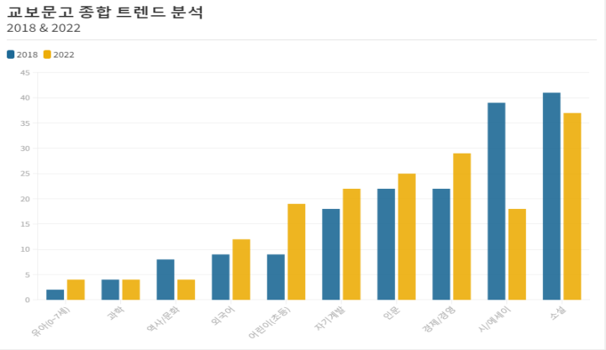
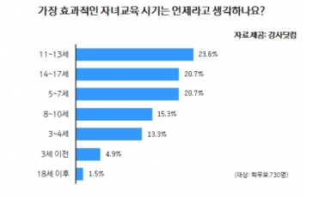
종합 트렌드 TOP 10
2022년의 대표적 트렌드
-소설, 경제/경영, 인문
특정 시기에 떠오르는 트렌드
-자기계발
사회적 영향을 받은 트렌드
-어린이(초등)

Slide 25
온라인 트렌드 TOP 10

Slide 26
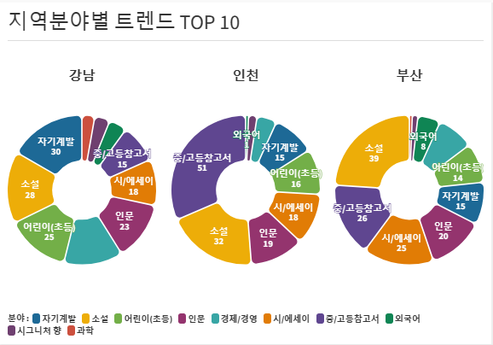
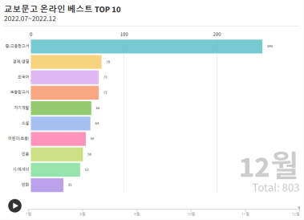


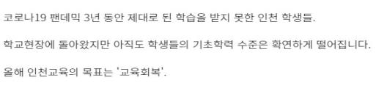
지역 매장별 트렌드 TOP 10

Slide 27

Services Analysis

Slide 28
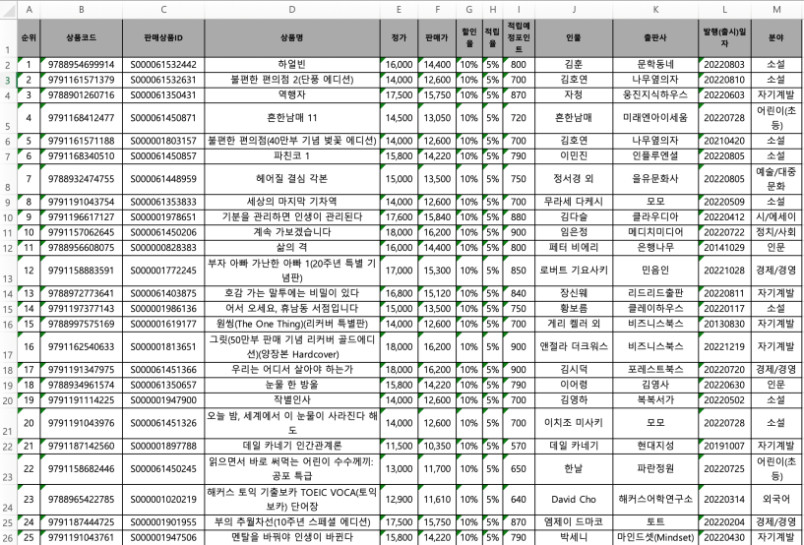
교보문고 8월 베스트셀러 자료

Slide 29
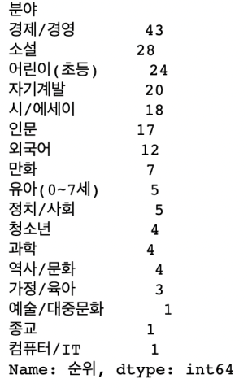
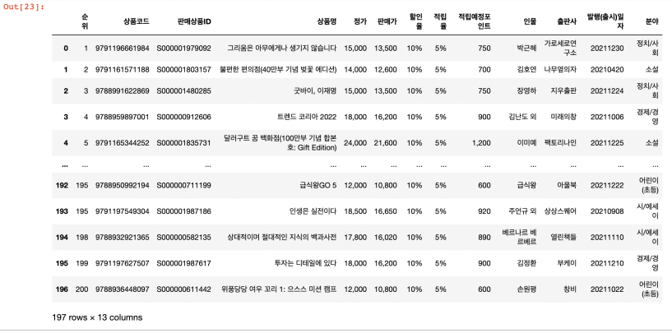
교보문고 월별 트렌드 분석
Best seller top 200

Slide 30
교보문고 월별 트렌드 시각화

Slide 31

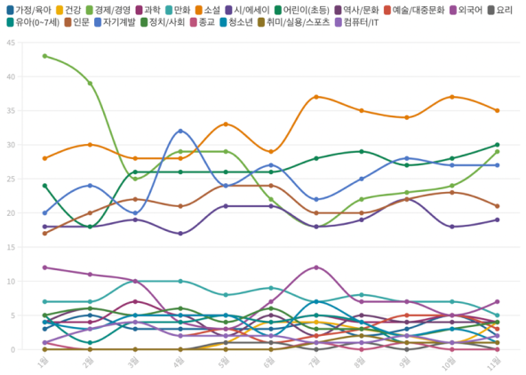

교보문고 월별 트렌드와 네이버 검색어 트렌드 비교

Slide 32
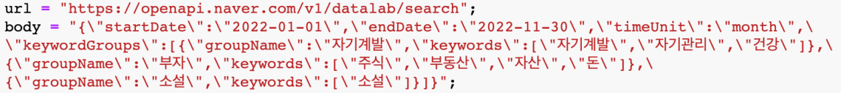
네이버 통합 검색어 트렌드 추출

Slide 33
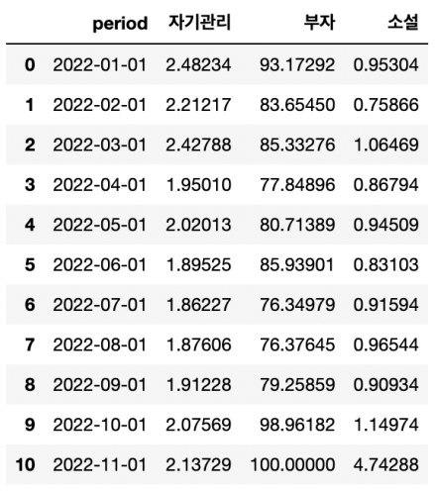
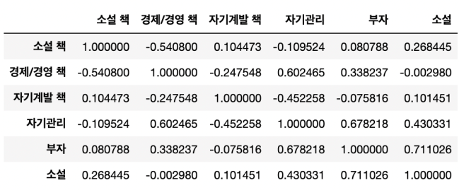
도서 트렌드와 네이버 검색어 트렌드 상관관계 도출

Slide 34
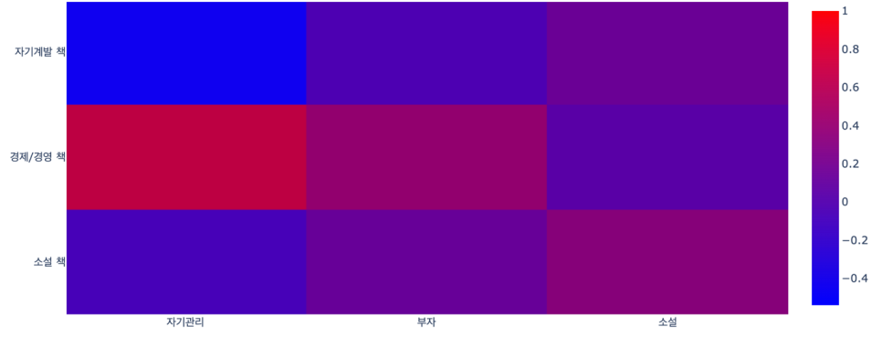
도서 트렌드와 네이버 검색어 트렌드 상관관계 시각화

Slide 35
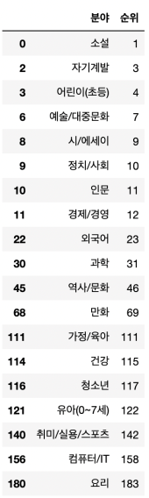
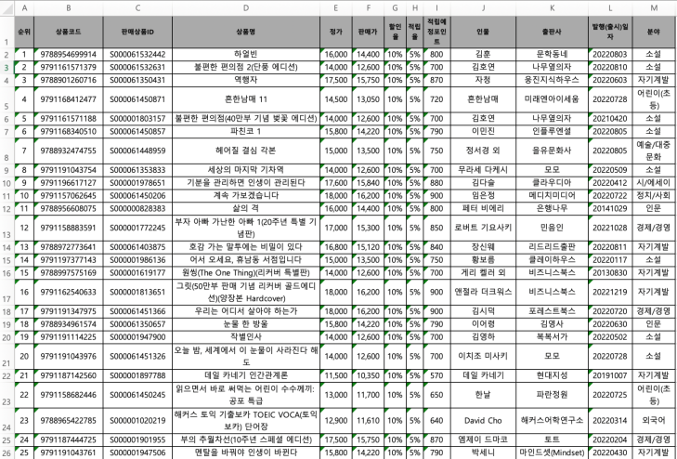
교보문고 월별 분야 순위 추출

Slide 36
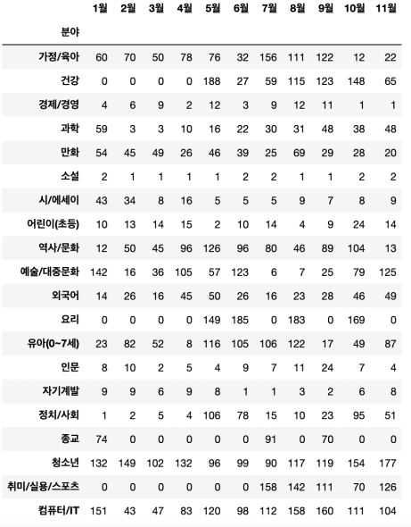
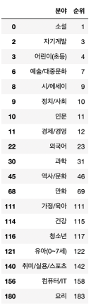
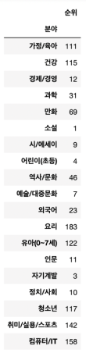
교보문고 월별 분야 순위

Slide 37
교보문고 월별 분야 순위

Slide 38
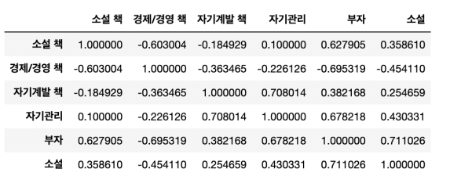
도서 트렌드와 네이버 검색어 트렌드 상관관계 도출
분야별 최고 순위를 트렌드로 반영

Slide 39
도서 분야 순위와 네이버 검색어 트렌드 상관관계 도출
검색 량 (value)
90
80
70
베스트 셀러 순위 (rank)3
1
2
3

Slide 40
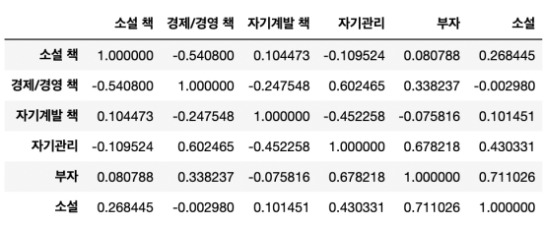
도서 분야 순위와 네이버 검색어 트렌드 상관관계
Top 200 안에 들어온 분야별 도서의 수로 트렌드 반영
분야별 최고 순위를 트렌드로 반영
“네이버 검색 량은 분야의 베스트셀러 진입 비율보다는 순위와 상관관계가 있음”

Slide 41

도서 분야 순위와 네이버 검색어 트렌드 상관관계 시각화

Slide 42

도서 분야 순위와 네이버 검색어 트렌드 상관관계 시각화

Slide 43

온라인 구매 도서 트렌드와 네이버 검색어 트렌드 상관관계
교보문고 전체 판매
교보문고 온라인 판매

Slide 44

온라인 구매 도서 트렌드와 네이버 검색어 상관관계 시각화

Slide 45

Services Analysis

Slide 46

교보문고 베스트셀러와 코스피지수 상관관계

Slide 47



코로나19에 따른 양적완화 코스피지수 상승추정

Slide 48
가설

Slide 49


교보문고 베스트셀러와 연별 코스피 비교분석

Slide 50

19-21년도 월별 코스피지수
2020년 3월

Slide 51

2020년~2021년 베스트셀러 TOP5 시각화

Slide 52

5개년도 코스피와 교보문고 베스트셀러 비교
2018 – 2022 월별 코스피지수

Slide 53


18년도 대비 20,21년도 주식시장 it업계 상장증가

Slide 54

Services Analysis

Slide 55

ebook / 종이책 분석
■ 2009년을 시작으로 ebook의 존재는 소비자들에게 널리 알려졌다.
시대는 점점 디지털화 되어 종이책의 인기는 떨어질 것이라 예상했지만
몇 년 사이에 서점은 급증하였다.
이에 따라 ebook과 종이책을 주제로 데이터 분석을 진행해보았다.
*도서정가제는 책의 정가를 정하고 할인을 금지 또는 제한하는 제도

Slide 56

ebook VS 종이책 선호도

Slide 57

ebook VS 종이책 선호도

Slide 58

ebook VS 종이책 선호도
■ 2023년 YES24 – ebook / 종이책 판매지수

Slide 59


ebook VS 종이책 가격 비교분석
■ 약 10년 전 ebook / 종이책 가격 비교
■ ebook 도서정가제 적용
도서정가제 적용

Slide 60

ebook VS 종이책 가격 비교
■ 현시점 ebook / 종이책의 가격 비교

Slide 61


ebook 베스트셀러 및 장르별 평균 가격

Slide 62

ebook 베스트셀러 및 장르별 평균 가격

Slide 63

ebook 베스트셀러 및 장르별 평균 가격

Slide 64



ebook 베스트셀러 및 장르별 평균 가격

Slide 65



ebook 베스트셀러 및 장르별 평균 가격

Slide 66

ebook 베스트셀러 및 장르별 평균 가격

Slide 67
결론 및 고찰
■ 보기 편하고 소장의 즐거움과 같은 이유로 지금은 소비자들이 다시 종이책을 선호하고 있다.
■ 도서정가제가 ebook에도 적용되어, 저렴했던 ebook은 종이책과 가격이 비슷해졌다.
■ 현재는 동네서점이 늘어나고 있는 추세로, ebook 시장은 더욱 어두워질 것이라 전망된다.

Slide 68





Slide 69




Slide 70

Thanks For Watching
Hashtag fashion axe fingerstache, everyday carry shoreditch pinterest umami authentic brooklyn YOLO heirloom keytar waistcoat kickstarter.

Slide 71
Questions?
Write something about your main title here

